Slide 1
Критичне мислення
Принципи та інструменти
Модуль №5
Омана в процесі
Михайло Крікунов, Ph.D.

Slide 2
План на сьогодні:
Омана в процесі
Ідоли мислення, два типи мислення
Перешкоди для критичного мислення

Slide 3
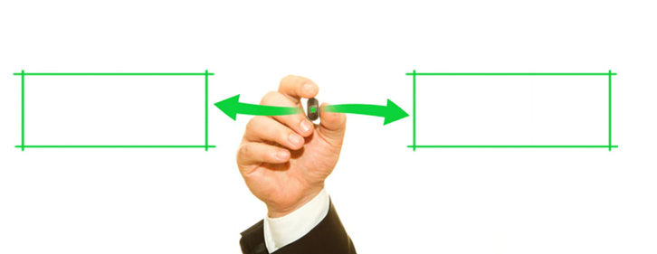
КМ і три типи омани
Омана на вході
Омана в процесі
Омана на виході
?
?
ОМАНА
ПРАВДА

Slide 4
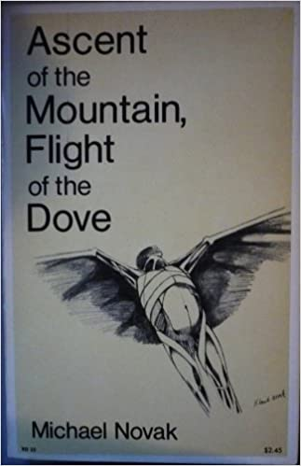
Cамообман
94% викладачів університету вважають, що вони краще працюють, ніж їхні колеги.
Більшість людей стверджують, що вони менш упереджені, ніж більшість людей.
Наша здатність до самообману не має відомих меж!

Slide 5
Cамообман
Люди схильні дотримуватися надто сприятливих поглядів на свої здібності у багатьох соціальних та інтелектуальних сферах ....
Це завищене сприйняття частково виникає через те, що люди, некваліфіковані в цих областях, зазнають подвійного тягаря: вони не тільки роблять помилкові висновки та невдалий вибір, але їх некомпетентність позбавляє їх мета-когнітивної здатності усвідомлювати це.
"Unskilled and Unaware of It: How Difficulties in Recognizing One's Own Incompetence Lead to Inflated Self-Assessments," by Justin Kruger and David Dunning,Cornell University

Slide 6
Cамообман
Самообман - це процес заперечення чи раціоналізації відповідності чи важливості протилежних доказів та логічних аргументів. Самообман передбачає переконання себе в істині (або у відсутності істини), щоб не зізнатися самому собі в обмані.

Slide 7
Критерії самообману
Індивід дотримується двох суперечливих переконань
Цих двох суперечливих поглядів людина дотримується одночасно
Індивід не знає, що в нього є одне з переконань
Вчинок, в ході якої людина визначає, яке переконання вона сприймає, а яке є неусвідомленим, є вмотивованим актом.
Ми регулюємо власну поведінку!

Slide 8
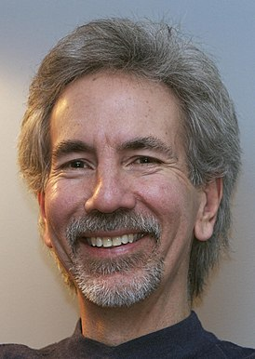
Де ми обманюємо себе частіше за все
Неправильно сприймаємо випадкові дані - бачимо шаблони там, де їх немає;
Неправильно трактуємо неповні або непредставлені дані та приділяємо додаткову увагу підтверджуючим даним під час формування висновків, не розглядаючи та не шукаючи інші дані;
Робимо необ’єктивні оцінки неоднозначних чи непослідовних даних, намагаючись бути некритичними щодо підтримуючих даних та дуже критично ставлячись до даних, які їм суперечать.
Thomas Gilovich

Slide 9
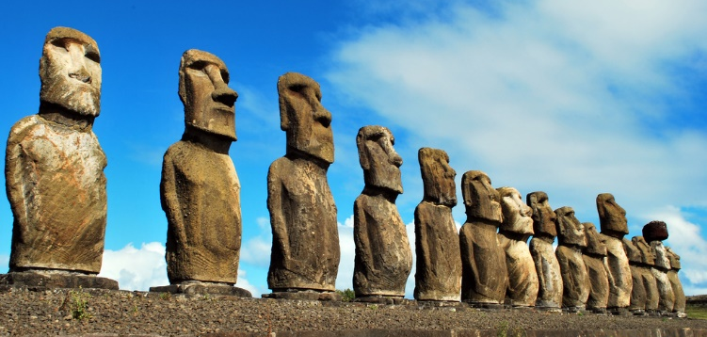
На шляху думки стоять ідоли

Slide 10
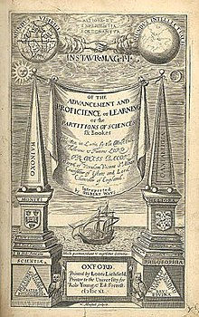
Нас завжди обманюють наші ідоли
Ідоли Френсіса Бекона
Печера
Плем'я
Театр
Площа
1605 г.

Slide 11
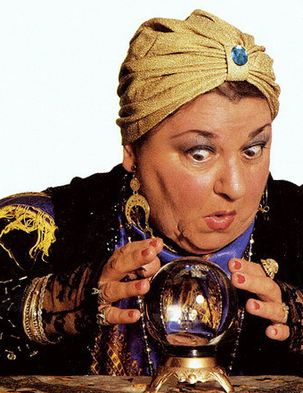
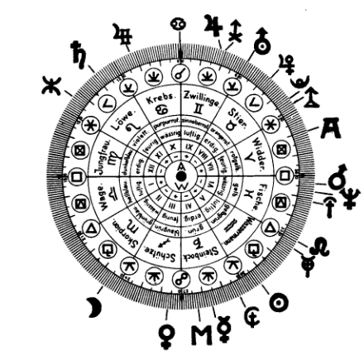
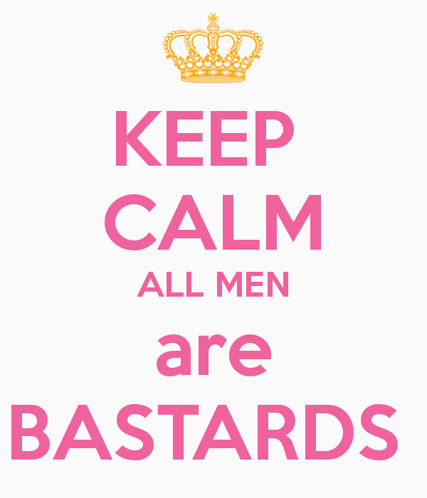
Ідоли Племені / Роду:
Помилки загальнолюдської природи
Уявлення, засновані на тому, у що вірить більшість людей
АСТРОЛОГІЯ
ЗАБОБОНИ

Slide 12
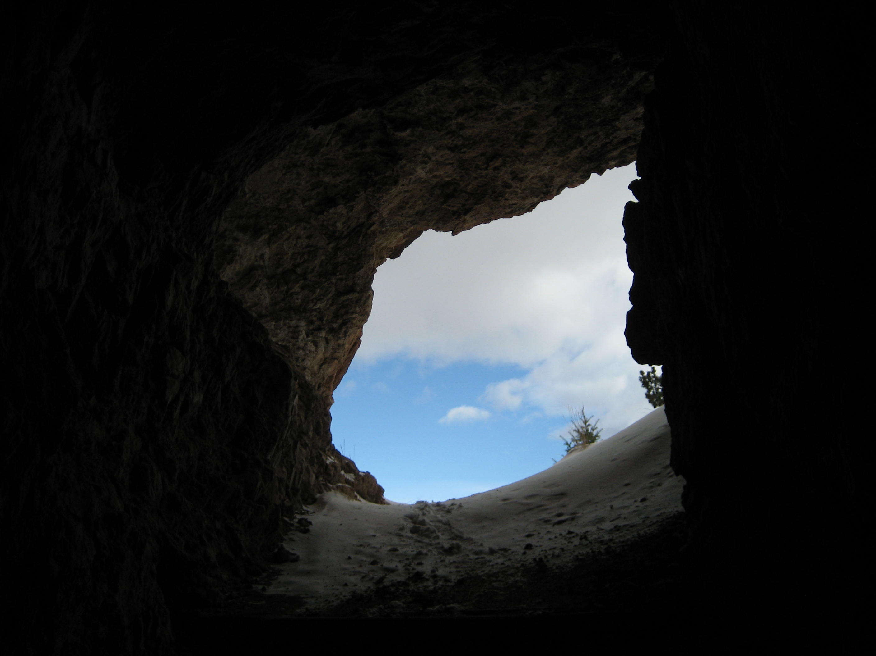
Ідоли Печери:
Спотворення індивідуального сприйняття, засновані на обмеженості особистого досвіду
УВАГА
ПАМ'ЯТЬ
ЦІННОСТІ
ТРЕНОВАНІСТЬ СЕНСОРІВ

Slide 13
Чи паралельні горизонтальні лінії?

Slide 14
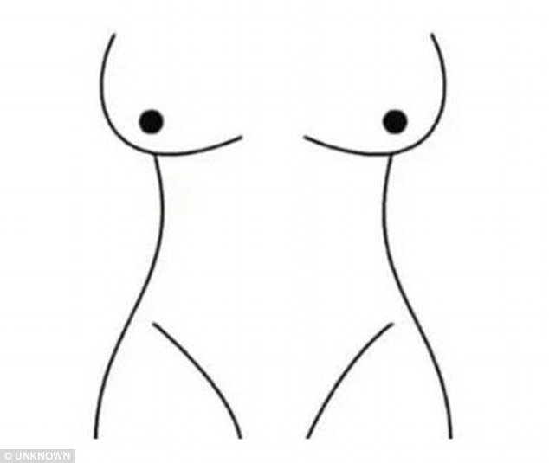
Що зображено?

Slide 15
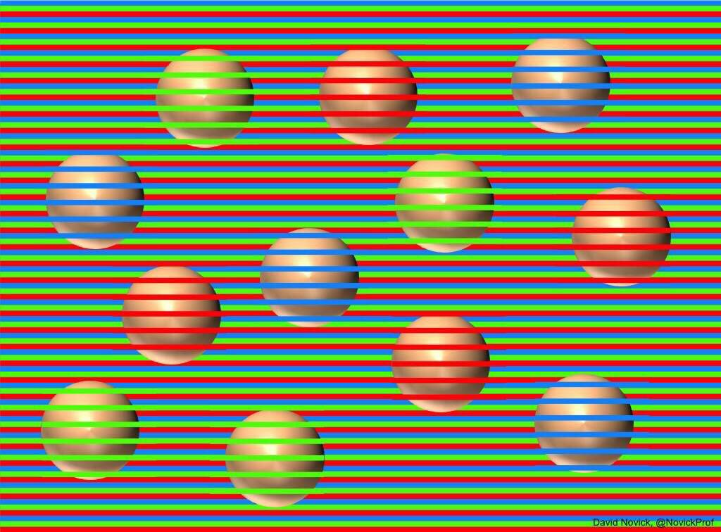
Яких кольорів кульки?

Slide 17
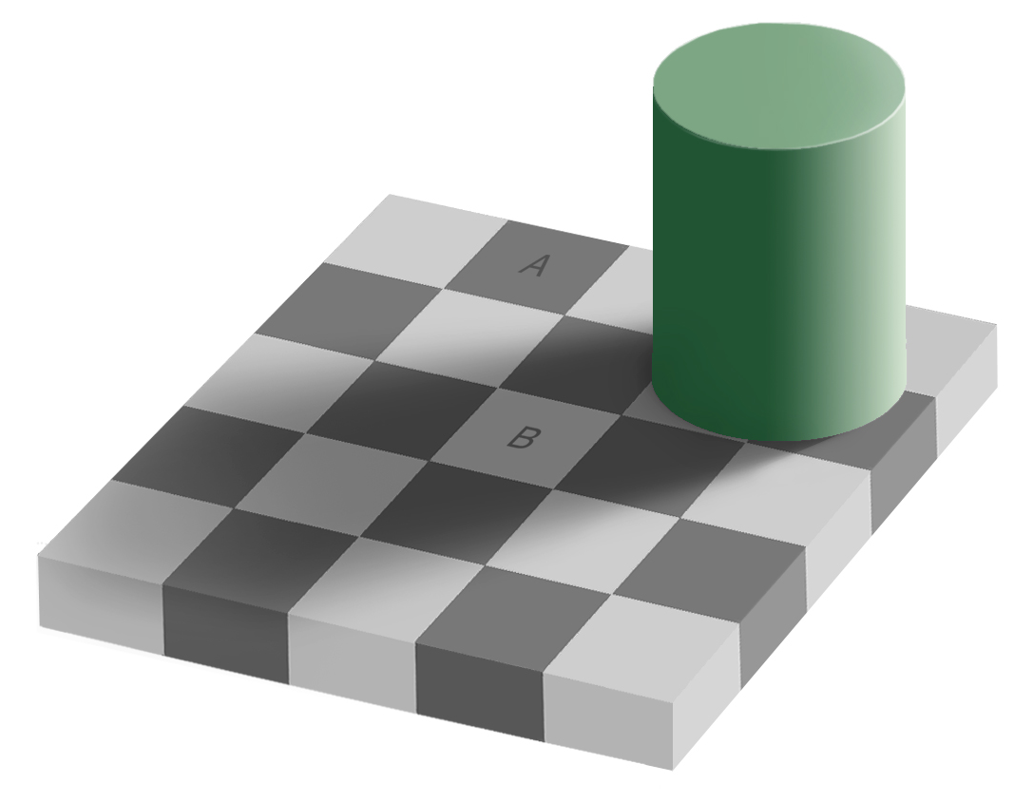
Сприйняття суб'єктивне

Slide 18
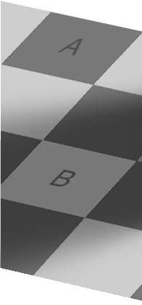
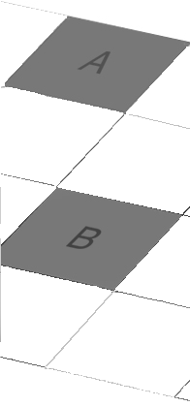
Сприйняття контекстне!

Slide 19
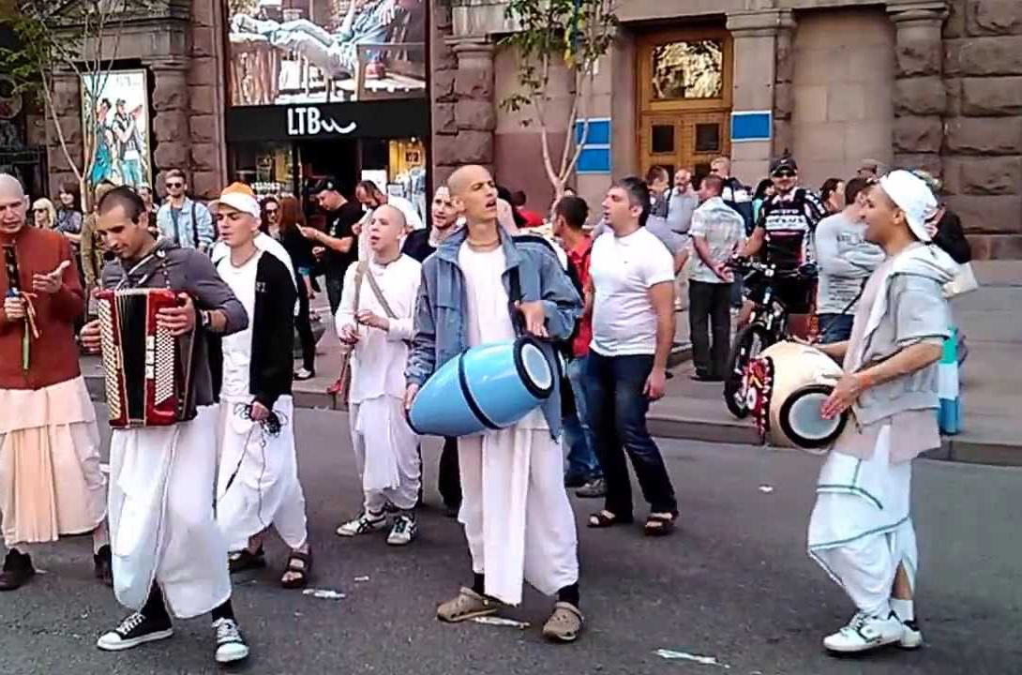
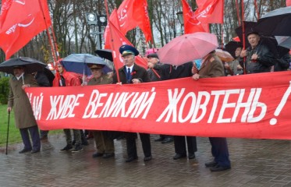
Ідоли Театру:
Суб'єктивні уявлення, сформовані під впливом релігії, політики і особистої філософії
АВТОРИТЕТИ
ДОГМИ

Slide 20
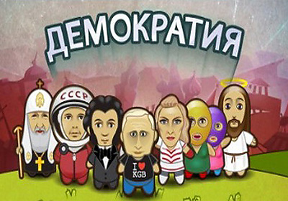
Ідоли Площі:
Наші уявлення, засновані на неправильному, перекрученому використанні слів
- Дорослість
- Освіта
- Громадянин

Slide 21
Не забуваємо про два типи мислення! Швидке та повільне

Slide 22
Помилки критичного мислення
Викривлення
Приховані припущення
Хибне розуміння статистики
Поспіх із висновками
Раціоналізація
Емоційне мислення

Slide 23
Викривлення (помилки)
Прихильність до певного переконання, думки чи ідеї і закритість до інформації, що їм суперечить
Помилка підтвердження: людина шукає інформацію, яка підтримує її переконання і ігнорує інформацію, яка їм суперечить

Slide 24
Приховані припущення
Висновки, що зроблені без підтримуючих доказів
Використовуйте слова, такі як: «якщо…,то», «тому що», і «отже»

Slide 25
Хибне розуміння статистики
Яке твердження найімовірніше переконає людину прийняти ліки?
Застосування цих ліків знижує ризик раку на 50%»
Застосування цих ліків знижує ризик раку від 6% до 3%
Твердження можуть бути фактично точними, але статистично незначущими

Slide 26
Поспіх із висновками
Міркувати, спираючись на перші враження, інстинкт, надмірне спрощення і відмова від розгляду потенційних наслідків
Бійтеся цього при обмеженнях часу або відсутності інтересу до питання.

Slide 27
Раціоналізація
Спочатку робляться висновки, а потім збираються докази
Часто раціоналізацію використовують, виправдовуючись небажанням вдаватись до тривалих пояснень.

Slide 28
Емоційне мислення
Реакція на емоційно навантажені слова або ситуації замість прагнення до об'єктивного розгляду питання.
Часто проявляється під час суперечок або після усвідомлених втрат

Slide 29
Перешкоди для критичного мислення
Необізнаність
Низька культура прийняття рішень
Нестача часу

Slide 30
Необізнаність
Застосовуйте аналітичне мислення.
Йдіть від фактів до висновків, а не навпаки!
Перевіряйте результат:
Чи він має сенс?
Які наслідки?
Які рішення слід тепер прийняти і які дії вчинити?

Slide 31
Низька культура прийняття рішень
Правила:
Винагороджуйте швидкі і аргументовані рішення.
Дотримуйтесь ієрархії в прийнятті рішень.
Для подолання групового мислення застосовуйте техніку «Адвокат диявола» і розглядайте питання з різних точок зору.

Slide 32
Корисні техніки:
«Адвокат диявола» вимагає створення як плану дій, так і його критичного аналізу. Один з учасників групи бере на себе цю роль, аргументовано критикуючи рішення групи.
«Діалектичне дослідження» передбачає створення тези (плану / розуміння) і антитези (проти-плану / іншого розуміння), що виходять з можливих, але протилежних за напрямком дій.

Slide 33
Нестача часу
Ефекти:
Неоптимальні рішення.
Неповна інформація.
Більш високий рівень стресу.
Для подолання цих ефектів приймайте перший результат, який відповідає критеріям з найвищим пріоритетом, і уникайте найсерйозніших негативних наслідків

Slide 34
Дякую за увагу!
У наступному модулі - Поширені помилки висновків

